Slide 1
REGISTER
DINI FAKTA SARI, ST.,MT.

Slide 2
REGISTER
Register adalah sekelompok flip-flop yang dapat dipakai untukmenyimpan dan untuk mengolah informasi dalam bentuk linier.
Ada 2 jenis utama Register yaitu:
  Storage Register (register penyimpan)
  Shift Register (register geser)

Slide 3
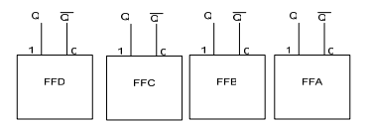
Storage Register
Register penyimpan (Storage Register) digunakan apabila kita hendak menyimpan informasi untuk sementara, sebelum informasi itu dibawa ke tempat lain.
Banyaknya kata/bit yang dapat disimpan, tergantung dari banyaknya flip-flop dalam register.
Satu flip-flop dapat menyimpan satu bit. Bila kita hendak menyimpan informasi 4 bit maka kita butuhkan 4 flip-flop.
Contoh: Register yang mengingat bilangan duaan (biner): 1101 terbaca pada keluaran Q.

Slide 4
Shift Register
Shift Register adalah suatu register dimana informasi dapat bergeser (digeserkan).
Dalam register geser flip-flop saling dikoneksi, sehingga isinya dapat digeserkan dari satu flip-flop ke flip-flop yang lain, kekiri atau ke kanan atas perintah denyut lonceng (Clock).
Ada 4 Shift Register yaitu:
  SISO (Serial Input Serial Output)
  Register Geser SIPO (Serial Input Paralel Output)
  Register Geser PIPO (Paralel Input Paralel Output)
  Register geser PISO (Paralel Input Seri Output)

Slide 5
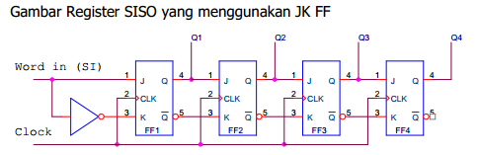
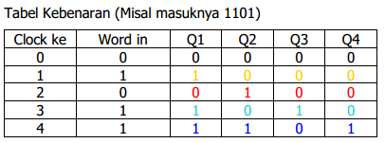
SISO (Serial Input Serial Output)
Prinsip kerja:
Informasi/data dimasukan melalui word in dan akan dikeluarkan jika ada denyut lonceng berlalu dari 1 ke 0.
Karena jalan keluarnya flip-flop satu dihubungkan kepada jalan masuk flip-flop berikutnya, maka informasi didalam register akan digeser ke kanan selama tebing dari denyut lonceng (Clock).

Slide 6
SISO (Serial Input Serial Output)
Register geser SISO ada dua macam yaitu:
  Shift Right Register (SRR)/Register geser kanan
  Shift Left Register (SLR)/Register geser kiri
  Shift Control Register dapat berfungsi sebagai SSR maupun SLR

Slide 7
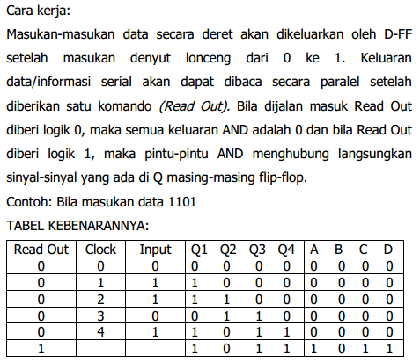
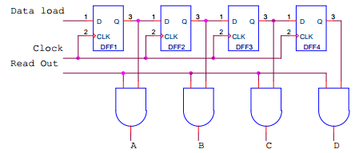
Register Geser SIPO (Serial Input Paralel Output)
Adalah register geser dengan masukan data secara serial dan keluaran data secara parelel.

Slide 8
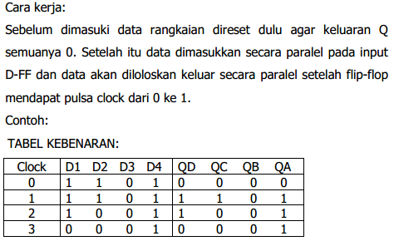
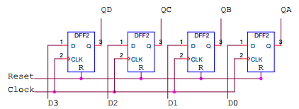
Register Geser PIPO (Paralel Input Paralel Output)
Adalah register geser dengan masukan data secara jajar/paralel dan keluaran jajar/paralel.

Slide 9
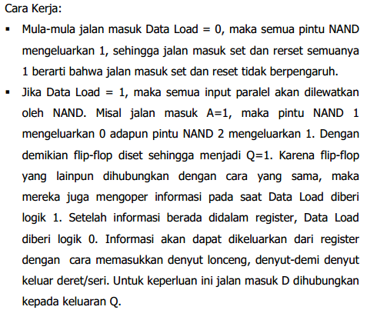
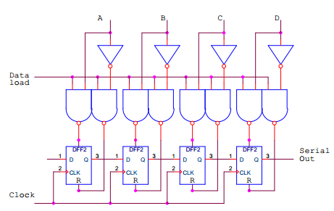
Register geser PISO (Paralel Input Seri Output)
Adalah register geser dengan masukan data secara
paralel dan dikeluarkan secara deret/serial.

Slide 10
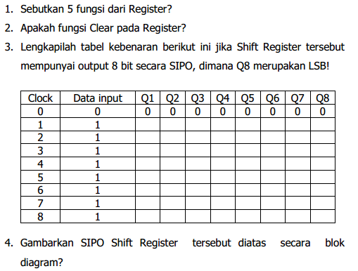
Kesimpulan

Slide 11
Kesimpulan
1. Lima fungsi dari Register yaitu untuk:
a. Memmory (menyimpan data)
b. Penggeser data dari input seri ke output paralel
c. Penggeser data kekanan (SRR) dan kekiri (SLR)
d. Pembangkit barisan biner (sequence generator)
e. Saluran penunda digital
2. Fungsi clear pada register untuk membersihkan data yang ada pada flip-flop (membersihkan memory) supaya sebelum data dimasukan output flip-flop semua dalam kondisi 0.

Slide 12
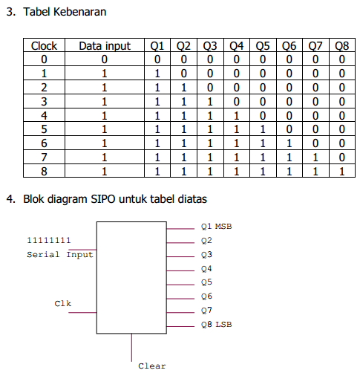
Kesimpulan

